Slide 1

職場環境改善活動のための
ワークショップ
合同会社チームヒューマン
保健師・精神保健福祉士・公認心理師
徳永京子
Notes:
職場環境改善活動の意義
ストレスチェックの結果を活用することで、みんなが働きやすい職場をつくることができる。

Slide 2
本日の内容
１．集団分析結果の見方
２．集団分析結果を活用した職場環境改善活動
３．ワークショップが困難な場合の改善方法
Notes:
集団分析結果の見方 どう読み解くか？
改善活動ワークショップの進め方
職場によっては、ワークショップの実施が困難な場合がある
⇒ワークショップ以外の方法を紹介

Slide 3
ストレスチェックの役割
3
3
ストレスチェックの実施
①従業員が自分のストレスに気づき
セルフケアに役立てる
②応急処置
③体質改善
①ストレスが高い従業員が希望すれば、医師に
よる面接指導を受けることができる。
②就業上の措置を行い、メンタル不調を未然
に防ぐ。
①セルフケアの定着
従業員自身がストレスマネージメントできる
②職場環境改善活動
ストレスが低く、イキイキと働ける職場づくり
ストレスチェックは車検のようなもの 受けてみて気づくこともあり、対処できる
従業員がセルフケアに役立てることができるように受検をお勧めください。
Notes:
ストレスチェックの意義と役割を説明する。
一番の主旨は、自分のストレスに気づいて、セルフケアに役立てること。
応急処置 医師による面接指導 診察ではなく、働き方の相談ができること
就業上の配慮をすることで、メンタル不調の発症や重症化を予防する
体質改善 ストレスマネジメントの方法を身に着ける
職場ぐるみの対策を取ることで、働きやすい職場をつくる

Slide 4

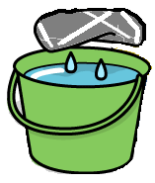

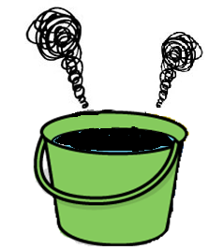
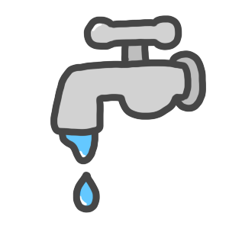
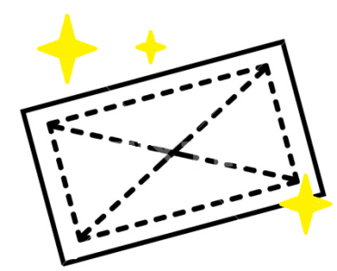
環境ごと変えることが大切！
あなたは雑巾がけを
しています。
汚れたらバケツの水で
すすいでいましたが、
やがて雑巾は真っ黒になり
拭くことができなくなりました。
汚れた雑巾を取り出し、
水道できれいにすすいで
再び雑巾がけをして
すすごうと思ってバケツをみると
バケツの水は真っ黒なまま
ひとりひとりのストレスが、個人の対処で下がっても、
職場のストレスが高いままだとふたたび高ストレスの人が出てきてしまうのです。
Notes:
雑巾がけを例に職場環境改善活動の意義を知ってもらう。
雑巾がけをしている ⇒ 汚れたらバケツの水ですすぐ（セルフケア）
雑巾が真っ黒になる ⇒ これ以上拭くことができないので、水道で洗う、石鹸を使う等（就業上の措置、休職などの集中ケア）
きれいに汚れを落とした雑巾 ⇒ 再び拭き掃除ができるようになる（復職・就業上の措置解除）
すすごうとすると、バケツの水は真っ黒のまま ⇒ ここですすぐと再汚染（再発しやすい）
職場環境改善活動はバケツの水を入れ替える作業
（よりわかりやすいたとえ、自分が説明しやすいものに入れ替え可）

Slide 5
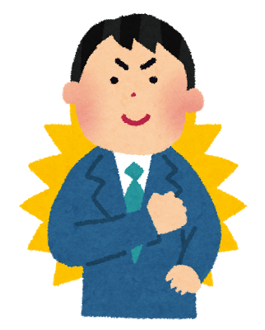
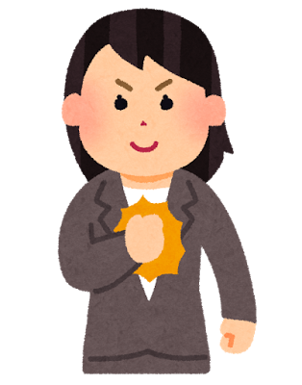
職場がどうなればいいでしょう？
あなたの職場の状況は何点ですか？
うまくいってない
うまくいってる
1 2 3 4 5 6 7 8 9 10
職場の状況がﾌﾟﾗｽ「１」になった時、どうなってますか？
そのためにできることは何でしょう？
Notes:
主観で自分の職場に点数をつける。（点数が大きいほどうまくいってる職場）
つけた点数には、意味がある。〇点をつけた理由は？
5点の職場を10点にするなどの、一気に解決するものは職場にとっては負担感が大きくなる。
＋１点の職場をイメージさせることによって、実践と継続が可能な具体策をつくることを意識する。

Slide 6
集団分析結果の見方
個人が特定されにくいように、１０人以上の回答数がある職場で出します。
５７項目の質問の中から、職場のストレスに関係が深い４項目で職場のストレス度を健康リスク値としています。
健康リスクA
仕事の量
コントロール度 の相関
健康リスクB
上司の支援
同僚の支援 の相関
仕事のストレス判定図で
確認できる
総合健康リスク
メンタル不調等、健康上のリスクを予測する数値
Notes:
57項目の質問票から、職場のストレスに関係が深い４項目で集団分析をする。
健康リスクAー仕事の量×コントロール度の相関
健康リスクBー上司の支援×同僚の支援の相関
健康リスクA/Bから総合健康リスクが計算される。

Slide 7
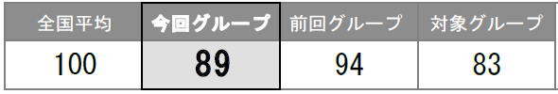
総合健康リスク
＜集団分析結果＞
５７項目から、職場のストレスに関係が深い４項目について分析しています。
総合健康ﾘｽｸA 仕事の量とコントロールの相関
総合健康ﾘｽｸB 上司の支援、同僚の支援の相関
上記を合わせた 総合健康リスクとして数値化されます。
対象者 ４６２人
受検者 ４２６人
受検率 ９２．２％
A事業所
全社の結果
犬山工場
昨年の結果
総合健康リスク１００ | 総合健康リスク１２０以上 | 総合健康リスク１５０以上
仕事のストレスのために心理的ストレス反応、疾病休業、医師受診率が、全国平均と同程度に発生。 | 仕事のストレスのために心理的ストレス反応、疾病休業、医師受診率が、通常の20%増しと予想。 | 健康問題が顕在化している例が多く、早急な改善が必要。
Notes:
総合健康リスクは職場のストレスによる健康リスクの出現頻度を予測する数値
100 全国平均
100を下回ると、ストレス低め 100を上回るとストレス高め
特に注意したい数値 120 全国平均の職場よりストレスが20％増し 高ストレス職場と判断する
150 全国平均の職場よりストレスが50％増し 至急対策が必要と判断する
経年結果や全社平均も参考にする。

Slide 8
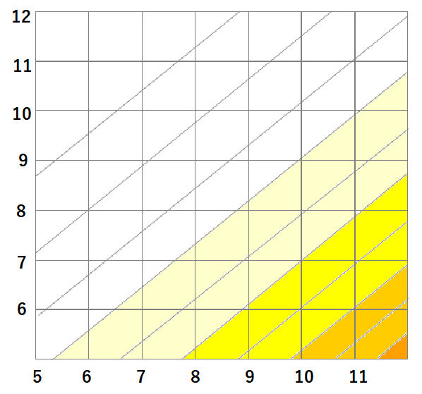
仕事のストレス判定図 健康リスクA：量－コントロール
各職場の集団分析結果を見ましょう。
◆全国平均 ▲A社
 | 量的 負担 | コントロール度 | 健康 リスクA | 総合健康リスク
A社 | 7.8 | 8.0 | 92 | 84
全国 | 8.7 | 7.9 | 100 | 100
低 ストレス 高
仕事のコントロール度
70
▲
◆
80
総合健康リスク １００ | 総合健康リスク １２０以上 | 総合健康リスク １５０以上
仕事のストレスのために心理的ストレス反応、疾病休業、医師受診率が、全国平均と同程度に発生。 | 仕事のストレスのために心理的ストレス反応、疾病休業、医師受診率が、通常の20%増しと予想。 | 健康問題が顕在化している例が多く、早急な改善が必要。
90
100
110
120
130
140
150
160
仕事の量的負担
低 ストレス 高
Notes:
（ストレスチェック業者によって表示方法が異なるので、集団分析の結果を共有してもらう。共同実施者になることが望ましいが、
産業保健スタッフの協力が得られるのであれば、結果の共有をお願いする。）
健康リスクA 仕事の量的負担とコントロール度の相関
スライドで例示するのは、当該職場の全体の結果と全国平均の比較
総合健康リスクが100よりも大きいか、小さいかでその職場の健康リスクを予測することができる。
仕事のストレス判定図上では、色がついてないほうにいてるか、色が濃いほうにいてるかで判断する。

Slide 9
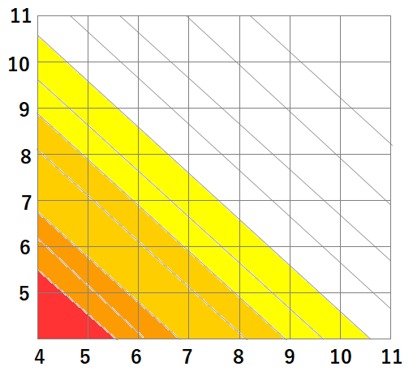
仕事のストレス判定図 健康リスクB：上司の支援－同僚の支援
各職場の集団分析結果を見ましょう。
◆全国平均 ▲A社
低 ストレス 高
 | 同僚の支援 | 上司の支援 | 健康 リスクB | 総合健康リスク
A社 | 8.3 | 8.1 | 92 | 84
全国 | 8.1 | 7.5 | 100 | 100
同僚の支援
70
▲
◆
80
総合健康リスク １００ | 総合健康リスク １２０以上 | 総合健康リスク １５０以上
仕事のストレスのために心理的ストレス反応、疾病休業、医師受診率が、全国平均と同程度に発生。 | 仕事のストレスのために心理的ストレス反応、疾病休業、医師受診率が、通常の20%増しと予想。 | 健康問題が顕在化している例が多く、早急な改善が必要。
90
100
180
170
160
150
140
130
120
110
上司の支援
高 ストレス 低
Notes:
健康リスクB 上司の支援と同僚の支援の相関
スライドで例示するのは、当該職場の全体の結果と全国平均の比較
総合健康リスクが100よりも大きいか、小さいかでその職場の健康リスクを予測することができる。
仕事のストレス判定図上では、色がついてないほうにいてるか、色が濃いほうにいてるかで判断する。

Slide 10
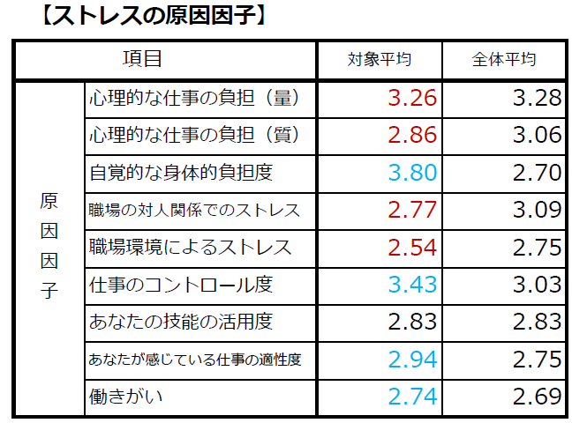
ストレス要因分析
A社全体より良い結果＝青字 → 強み
悪い結果＝赤字 → 課題
①－② で差を計算する
①
②
-0.02
-0.2
1.1
-0.32
-0.21
0.4
0
0.19
0.05
Notes:
（ストレスチェック業者によって表示方法が異なるので、集団分析の結果を共有してもらう。共同実施者になることが望ましいが、
産業保健スタッフの協力が得られるのであれば、結果の共有をお願いする。）
数値が出されておらず、ストレスプロフィールの平均値の図しかない場合は、図だけで判断する。
ストレスの原因因子の平均値 対象平均（自分の職場） 全社平均を引き算する。
強みは正の数字、課題は負の数字

Slide 11
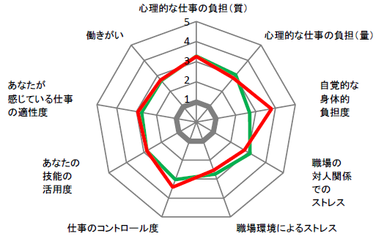
【ストレスの原因因子】 サンプル
― A社全体
― サンプル職場
課題
緑の線より外側になっている＝強み
内側になっている＝課題
強み
課題
強み
強み
課題
強み
課題
Notes:
原因因子のプロフィール
全社平均より、外側にあるところが強み、全社平均より内側にあるところが課題

Slide 12
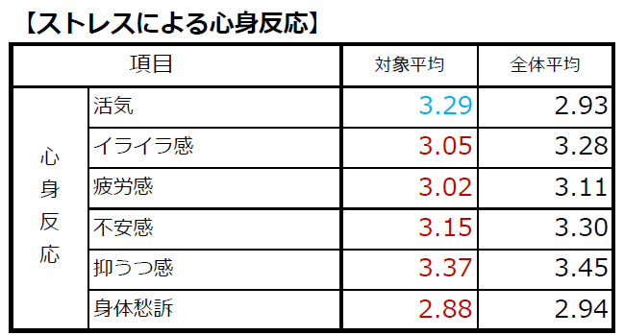
ストレス要因分析
A社全体より良い結果＝青字 → 強み
悪い結果＝赤字 → 課題
①
②
①－② で差を計算する
0.36
-0.23
-0.09
-0.15
-0.08
-0.66
Notes:
ストレスによる心身の反応の平均値 対象平均（自分の職場） 全社平均を引き算する。
強みは正の数字、課題は負の数字

Slide 13
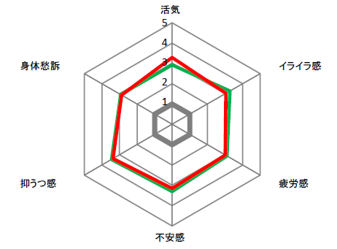
【ストレスによる心身反応】 サンプル
― A社全体
― サンプル職場
緑の線より外側になっている＝強み
内側になっている＝課題
強み
課題
課題
課題
課題
課題
Notes:
ストレスによる心身の反応のプロフィール
全社平均より、外側にあるところが強み、全社平均より内側にあるところが課題

Slide 14
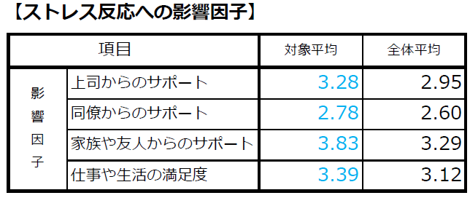
ストレス要因分析
A社全体より良い結果＝青字 → 強み
悪い結果＝赤字 → 課題
①
②
①－② で差を計算する
0.33
0.18
0.54
0.27
Notes:
ストレス反応の影響因子の平均値 対象平均（自分の職場） 全社平均を引き算する。
強みは正の数字、課題は負の数字

Slide 15
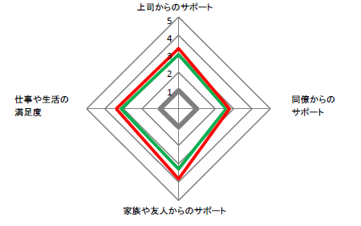
【ストレス反応への影響因子】 サンプル
― A社全体
― サンプル職場
緑の線より外側になっている＝強み
内側になっている＝課題
強み
強み
強み
強み
Notes:
ストレス反応の影響因子のプロフィール
全社平均より、外側にあるところが強み、全社平均より内側にあるところが課題

Slide 16
取り組むべき課題を選ぶ
出てきた課題を解決するための改善策をワークショップでみちびき出します。
◆ 改善には２つのアプローチがあります。
① 強みを具体策で生かす
できていることをより強化することで、結果的に改善すべき項目を改善していくことをめざします。
② 課題から職場の「こうなればいい」をイメージする
今まで「愚痴」で終わっていたことを「解決すべき課題」として捉えなおし、課題解決に取り組みます。
◆ 職場の「いきいき」を作るには段階があります。
① 短期目標
すぐに取り組めて成果が確認しやすいことから取り組みます。効果が実感できると、改善活動にはずみがついて、継続することができ、習慣化しやすいというメリットがあります。
② 長期目標
短時間では解決できないが、職場の根本的な課題であるものに取り組みます。お互いに課題を認識し、時間をかけても解決に取り組むことでチームワークが育つというメリットがあります。
Notes:
取り組むべき課題はいくつかあるが、改善のための２つのアプローチ方法について説明する。
強みと課題を抽出したら、そこから目標と具体策を作る。
職場の課題が複数ある場合、短期目標は、２～３ケ月取り組めば成果が確認できるものを持ってくる。
変化を実感することができるので、面白くなる。
長期目標は、改善に時間はかかるが、その職場にとって必要なことに取り組む。
〇か年計画が必要になるので、短期目標が確認できてから取り組む。

Slide 17
職場ぐるみでとりくむストレス対策を考えよう！
課題TOP３ | 職場の状況 | 強みTOP３ | 職場の状況
身体愁訴 -0.66 |  | 家族友人のサポート 0.54
職場の対人関係での ストレス -0.32 |  | 活気 0.36
イライラ感 -0.23 |  | 上司からのサポート 0.33
職場ぐるみで取り組むとしたら（目標） |  | 職場ぐるみで取り組むとしたら（具体策）
職場がどうなれば良いかが目標になります。
優先的にひとつ選んでもいいし、
①～③を合わせて目標設定してもよい。
強みは具体策に活用します。
優先的にひとつ選んでもいいし、
①～③を合わせて具体策にしてもよい。
Notes:
強みと課題、それぞれのTOP３を書き出す。
職場の状況をしっかりと深掘りすること。 管理監督職がこのシートを作成し、このシートを使って、実際の職場のメンバーで
状況の深掘り、目標設定、具体策の策定をする。

Slide 18
ワークショップから生まれたアイデア
ありがとうミーティング
あいさつの前に名前を呼ぶ
顔を見てあいさつする
他己紹介
助けてネームプレート
上司のなんでも相談日を定例化
Notes:
ワークショップから生まれてきたアイデアでうまくいったものを紹介する。
自分の職場で取り組んでうまくいったことがあれば、それに差し替え可

Slide 19
ワークショップの実施が困難な場合①
ひとりひとりのストレスマネージメントを高める
ため、セルフケア研修を実施する。
Notes:
ストレスチェックの結果をもとに、自分のストレスに向きあい、ストレスに対処できる方法を身に着けるための研修を実施する。
外部講師を呼ぶ場合もあるが、予算化できてない場合は、お互いのストレス発散法について話し合うなど、
可能な範囲で取り組むのも可。

Slide 20
ストレスに向きあい定期的に学ぶ
事前ストレスチェック ・自分のストレス度を知る
・自分の課題を知る
自分の課題に関する目標と行動を意識し、半年間取り組む
（必要に応じて個別カウンセリングを入れる）
セルフケア研修 ・ストレスのしくみと対処法
５回シリーズ ・イライラ解消法、感情のコントロール
・自分の気持ちを上手に伝える（アサーション）
・物の見方と考え方 （認知行動療法）
・コミュニケーションと人間関係
事後ストレスチェック ・ストレスの改善具合を確認
・個人のストレス、職場のストレス
総合健康リスクの低下が見られた。
受験者のストレス度の平均値が低下した。
（2015年9月～2016年４月某事業所取り組み例）
Notes:
ストレスチェック義務化直前にモデル実施した職場の例
事前にストレスチェックを実施し、自分のストレスに向きあう。各人で目標設定（ゆるくて可）
半年間 月１セルフケア研修を実施 終業後に１時間 食事会セットで開催
半年後にストレスチェックを実施して効果判定

Slide 21
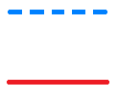
取り組み前後のストレスプロフィールの変化
①ストレスの原因に関する項目
実施前
実施後
職場の対人関係のストレス改善
（受講生のストレスプロフィールの平均値）
Notes:
セルフケア研修の取組前後を比較する。
仕事の質と仕事の量は、業務多忙になったため、悪化が見られた。
職場の対人関係のストレスは改善した。

Slide 22
取り組み前後のストレスプロフィールの変化
②ストレスによる心身の反応に関する項目
活気改善
疲労感改善
抑うつ感改善
不安感改善
（受講生のストレスプロフィールの平均値）
Notes:
セルフケア研修でストレスに対処する方法を学んでいるので、６つの指標のうち４つ改善

Slide 23
取り組み前後のストレスプロフィールの変化
③職場における支援の状況に関する項目
同僚からの サポート改善
仕事や生活の満足度改善
（受講生のストレスプロフィールの平均値）
Notes:
同僚のサポート、仕事や生活の満足度が改善した。

Slide 24
仕事のストレス判定図（集団分析・実施後）
実施後
同僚の支援がアップ
●
実施後
職場名 | ○○株式会社 |  |  | 人数 | ２５ | 名
尺度 | 平均点数 |  | 健康リスク(全国平均=100とした場合)
量的負荷 |  | 8 | 量-ｺﾝﾄﾛｰﾙ判定図 |  | 総合健康リスク
コントロール |  | 8 | (A) | 101 | (A)x(B)/100
上司の支援 |  | 9 | 職場の支援判定図
同僚の支援 |  | 9 | (B) | 74 |  | 74
総合健康リスクが改善
Notes:
仕事のストレス判定図では、同僚の支援があがった。

Slide 25

研修実施から１年後の職場の状況
・この１年間の職場の離職率 ゼロ
・この１年間の業績 １０％アップ
・職場の状況（事業主からの聞きとり）
みんなと一緒にストレスチェックを受け、
研修も受講したことで、心の壁が取れたように
感じました。
お互いに信頼関係が生まれ、話しやすく、
仕事がやりやすくなりました。
Notes:
研修実施後、１年経過して状況確認
離職者ゼロ、業績10％UPで事業主にとっては、喜ばしい成果を確認することができた。
研修を一緒に受講することで、職場内に共通の言語ができた。

Slide 26
ワークショップの実施が困難な場合②
１．全員面談を実施する
２．管理監督職との1 on 1を実施する
Notes:
面談の場を活用する場合。保健師等が全員面談する例を説明しているが、管理監督職が人事考課の面談をする場を活用して
職場での困りごと、どうなればいいと思うかを聞き取るのも参考になる。
管理監督職との１on１ 全員面談が困難な場合（拠点がバラバラ、人数が多いなど）に実施。

Slide 27
全員面談の具体例
３０代 男性
指導が厳しく、できないと、上司に怒鳴られる。事務所に響き渡るほどの大きな声で
怒鳴るので、周囲の職員もビクビクしている。
怒鳴るばかりで、困ったことが起きたときに相談しても「それくらい自分で考えろ！」
とさらに怒鳴られる。最近はやる気も消えうせて、怒られないようにするのが精一杯
になってきた。転職も考えている。
パワハラが疑われる相談内容であるため、本人同意を得て、相談窓口に話したほうがいいという方向で進めたが、本人の同意が得られず。（自分が言ったとわかったら、また怒鳴られるのではないかという懸念から）
後日、同じ部署の人から同じような内容の相談があった。ハラスメントの相談窓口にも相談しているとのことだった。パワハラに関する啓発冊子を全社員に配布する方向で話が進んでいる。
相談現場では、パワハラの相談は非常に多い。加害者とされるこの上司の
怒鳴り声は有名であったため、冊子配布は啓発の機会にもなる。
Notes:
全員面談の具体例（動画内のスライドは補足的面談になっている）
保健師が全員面談を実施した場合の事例。
ご自身の面談例に差し替え可

Slide 28
管理職1on1具体例
・結果を見て、どう思ったか？
集団分析結果説明会で
結果の見方を説明
・アクションチェックリスト
に沿って、状況確認
https://kokoro.mhlw.go.jp/manual/hint_shokuba_kaizen/
・対策のすりあわせ、改善に向けての助言
一緒に考えた対策を実施していただき、１年後のストレスチェックの結果で
総合健康リスクの値、高ストレス者の割合が低減した。
特に、保健師が常駐していた部署では大幅な改善が見られた。
Notes:
管理監督職の１on１で実施することを確認する・
・結果を見て、どう思ったか？
・アクションチェックリストの活用 （ダウンロードページでは非該当欄がない）
・ヒアリングをしながら、管理職自身が職場で取り組めそうな対策を引き出す。
結果は１年後のストレスチェックで成果を確認する。

Slide 29
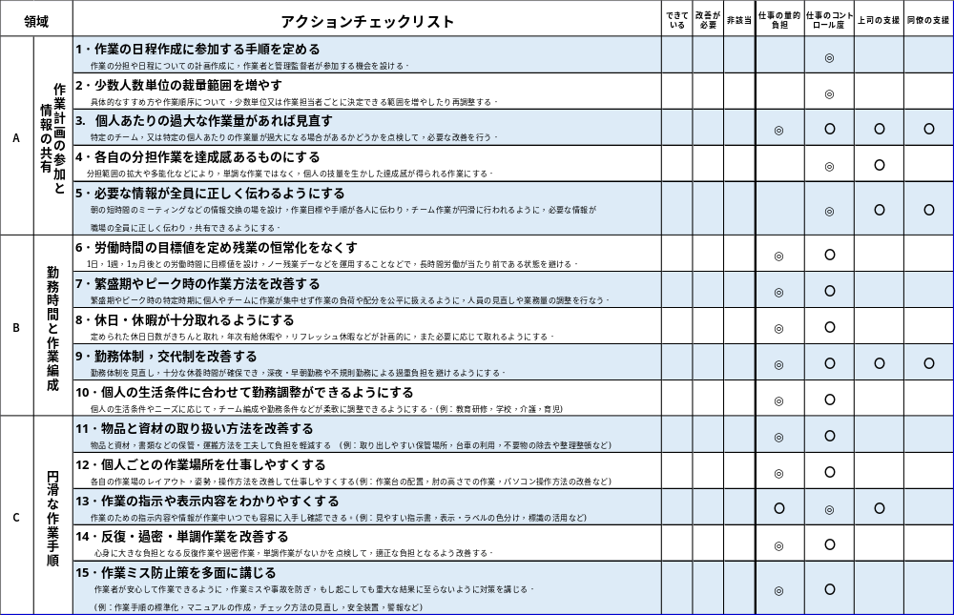
Notes:
アクションチェックリスト A～Fの６つの領域 30問
それぞれの項目ができているかどうかを判断する。 右横の◎○はそれぞれの項目に取り組むとストレスチェック結果のどこに
影響があるか印がついてる。（別途、ヒント集を使う場合もあり。）

Slide 30
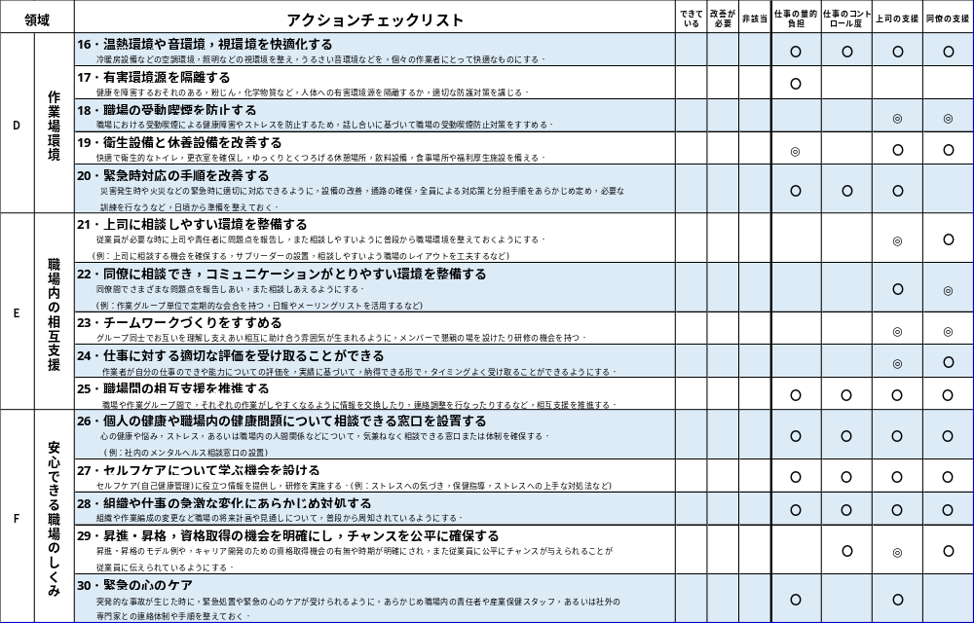
Notes:
アクションチェックリスト A～Fの６つの領域 30問
それぞれの項目ができているかどうかを判断する。 右横の◎○はそれぞれの項目に取り組むとストレスチェック結果のどこに
影響があるか印がついてる。（別途、ヒント集を使う場合もあり。）

Slide 31

参考資料
職場内のコミュニケーションと心の病
（％）
コミュニケーションが減った
個人でする仕事が増えた
助け合いが減った
コミュニケーションが減った
個人でする仕事が増えた
助け合いが減った
コミュニケーションが減った
個人でする仕事が増えた
助け合いが減った
心の病が増加した
（生産性本部 2014年）
Notes:
生産性本部の調査結果
職場内のコミュニケーションと心の病の増減を調べた。
心の病が増加したと答えた企業と、心の病が減少したと答えている企業では、
「コミュニケーションが減った」「個人でする仕事が増えた」「助け合いが減った」と答えている割合が多い
職場内のコミュニケーションが改善すると、心の病は予防できる。
職場環境改善活動に取り組むと、職場内のコミュニケーションが改善する。

